Slide 1
Die Vier Seiten einer Nachricht nach Schulz von Thun

Slide 2
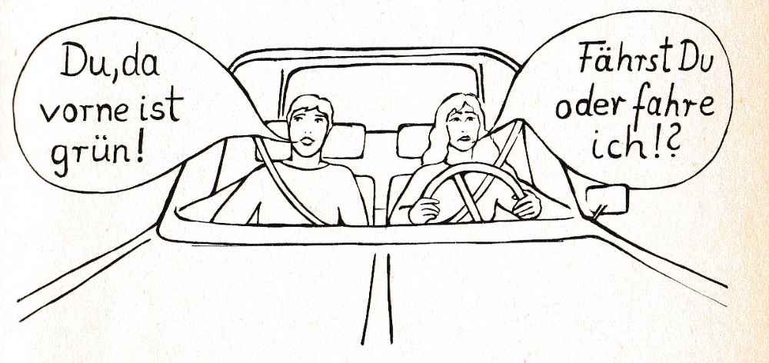

Slide 3
Eine Nachricht, mehrere Botschaften!

Slide 4
Was ihr mitnehmen sollt
Eine Nachricht, mehrere Botschaften
Welche Botschaften?
Gesendete Nachricht ≠ Empfangene Nachricht
  Konfliktpotenzial

Slide 5
Gliederung
Einleitung
  Titel
  Die grüne Ampel
  Ziel des Vortrags
  Gliederung
Die vier Seiten
Übung
Die vier Ohren

Slide 6


Die vier Seiten
Empfänger
Nachricht
Sender

Slide 7
Sachinhalt
Worüber ich informiere
„Spitze des Eisbergs“

Slide 8
Selbstoffenbarung
Was ich von mir Selbst kundgebe

Slide 9
Beziehung
Was ich von dir halte
und
Wie wir zueinander stehen

Slide 10
Appell
Wozu ich dich veranlassen möchte

Slide 11
Mann und Frau sitzen am Mittagstisch.
Mann: „Was ist das Grüne in der Soße?“

Slide 12
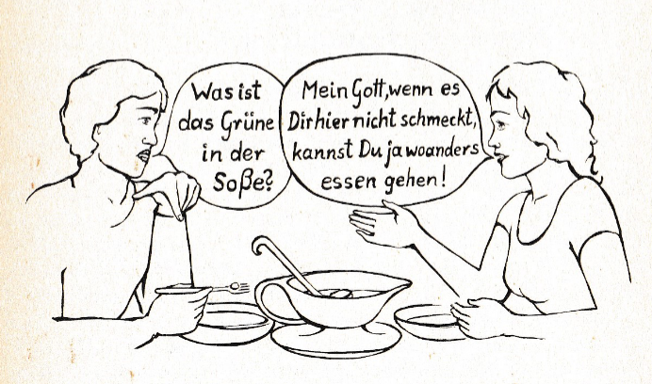

Slide 13
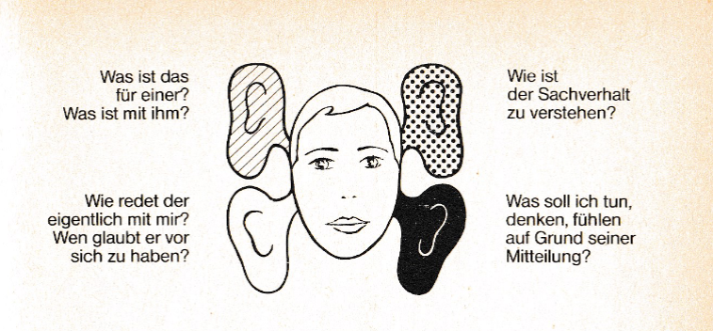
Vier Ohren Modell

Slide 14
Potenzial (φ) für Missverständnisse
Botschaften und Gewichtungen der gesendeten Nachricht
≠
Botschaften und Gewichtungen der empfangenen Nachricht

Slide 15
Also nochmal zum mitschreiben:
Eine Nachricht enthält immer mehrere Botschaften
Die vier Seiten:
  Sachseite (Worüber)
  Selbstoffenbarungsseite (Ich)
  Beziehungsseite (Wir)
  Appellseite (Du)
Gesendete Nachricht ≠ Empfangene Nachricht

Slide 16
Vielen Dank und
Ciao Kakao

